Slide 1
TIẾT 11 BÀI 20: CÁC CẤP ĐỘ TỔ CHỨC TRONG CƠ THỂ ĐA BÀO

Slide 2
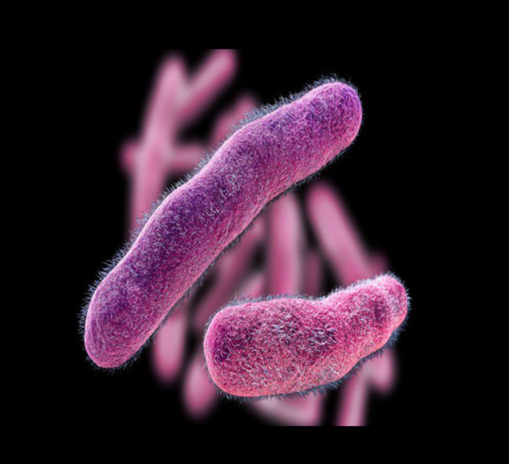
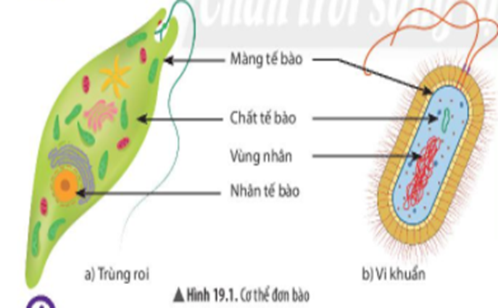
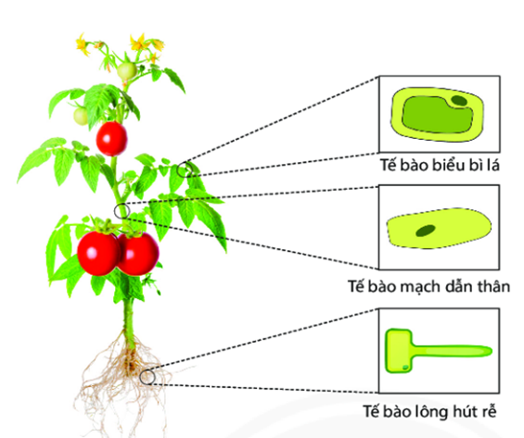
Em hãy quan sát hình, nêu sự giống và khác nhau của cơ thể đơn bào và cơ thể đa bào.

Slide 3
Điểm giống và khác nhau giữa cơ thể đơn bào và đa bào vào sơ đồ theo gợi ý:
Giống nhau
……….
Đều được cấu tạo từ tế bào.
Thực hiện được các chức năng sống.
Cơ thể
đơn bào
Cơ thể
đa bào
……….
Khác nhau
……….
……….
Cơ thể đa bào: Cơ thể được cấu tạo từ nhiều tế bào khác nhau;
Cơ thể đơn bào: Cơ thể được cấu tạo từ một tế bào.

Slide 4
NỘI DUNG BÀI HỌC
1.Từ tế bào đến mô
2. Từ mô đến cơ quan
3. Từ cơ quan đến cơ thể
Tìm hiểu mối quan hệ tế bào → mô
Tìm hiểu mối quan hệ mô→ cơ quan
Tìm hiểu mối quan hệ tế cơ quan → hệ cơ quan → cơ thể

Slide 5
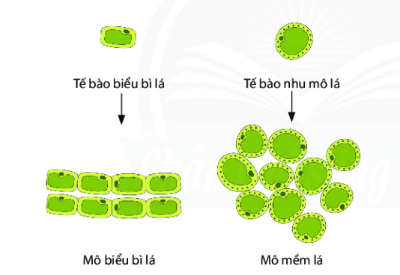
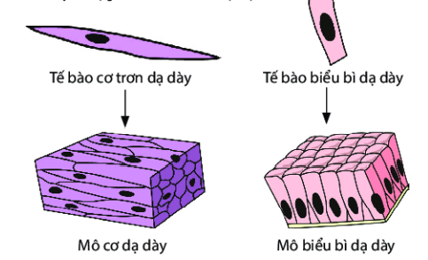
1. TỪ TẾ BÀO ĐẾN MÔ
Quan sát Hình 20.1, 20.2, em hãy cho biết:
Mối quan hệ từ tế bào đến mô
Nhận xét về hình dạng và cấu tạo tế bào hình thành nên mỗi loại mô.
Hãy dự đoán chức năng của các tế bào trong một mô.

Slide 6
Tế bào là đơn vị cấu tạo nên mô.
Các tế bào cấu tạo nên một loại mô có hình dạng và cấu tạo giống nhau.
Các tế bào trong một mô cùng thực hiện một chức năng nhất định.

Slide 7
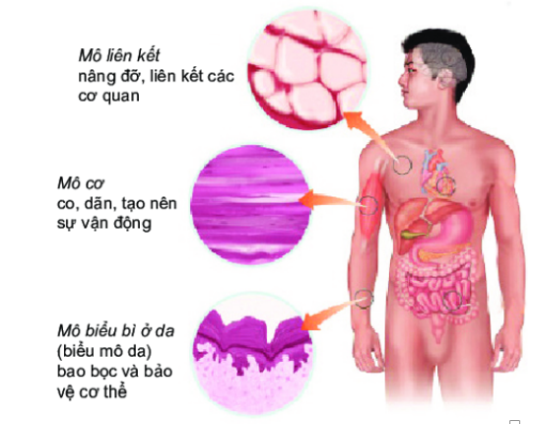
Thảo luận nhóm
Em hãy cho ví dụ về một số mô ở cơ thể người.
Mô liên kết
Mô liên kết dinh dưỡng
Mô liên kết đệm cơ học: mô sợi, mô sụn, mô xương.
Mô ở người
Mô cơ
Mô cơ vân, mô cơ trơn, mô cơ tim.
Mô biểu bì ở da
Mô biểu bì bao phủ.
Mô biểu bì tuyến

Slide 8
Kết luận
Mô phân sinh
Mô biểu bì
Mô thực vật
Mô dẫn
Mô là tập hợp một nhóm tế bào giống nhau về hình dạng và cùng thực hiện một chức năng nhất định.
Mô cơ bản
Mô cơ
Mô động vật
Mô thần kinh
Mô liên kết
Mô biểu bì

Slide 9
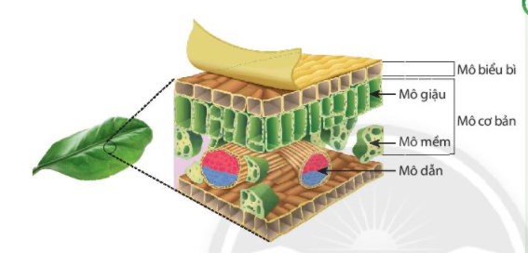
2. TỪ MÔ ĐẾN CƠ QUAN
Quan sát Hình 20.3a và cho biết:
Lá cây được cấu tạo từ những loại mô nào?
Mô biểu bì
Mô cơ bản (mô giậu, mô mềm)
Mô dẫn

Slide 10
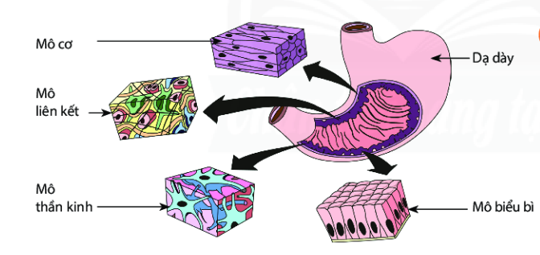
Quan sát Hình 20.3b
Em hãy cho biết: Dạ dày ở người được cấu tạo từ những loại mô nào?
Mô cơ
Mô liên kết
Mô thần kinh
Mô biểu bì

Slide 11
Em hãy cho biết: Mô và cơ quan có
mối quan hệ với nhau như thế nào?
Mô cấu tạo nên cơ quan
Cơ quan là tập hợp của nhiều mô cùng thực hiện một chức năng trong cơ thể.

Slide 12
Thảo luận
Em hãy kể tên một số cơ quan trong cơ thể người và cho biết tim được cấu tạo từ những loại mô nào?
Một số cơ quan trong cơ thể người
Một số loại mô cấu tạo nên tim
Dạ dày, ruột, gan, tim, phổi, mắt, mũi, miệng, ...
Mô cơ tim, mô liên kết, mô thần kinh, ...

Slide 13
KẾT LUẬN
Cơ quan ở
động vật
Dạ dày, ruột, gan, tim, phổi, mắt, miệng,…
Cơ quan ở
thực vật
Rễ, thân, lá, hoa, quả, hạt
Cơ quan
Là tập hợp của nhiều mô cùng thực hiện một chức năng trong cơ thể

Slide 14
Luyện tập
Đơn vị cấu tạo cơ bản của mọi cơ thể sống là:
Mô
Tế bào
Cơ quan
Hệ cơ quan
A
B
C
D
3

Slide 15
Trong cơ thể đa bào, tập hợp các tế bào giống nhau cùng thực hiện một chức năng nhất định là:
Mô
A
Cơ quan
C
Tế bào
B
Hệ cơ quan
D

Slide 16
Đánh dấu x vào trước ý đúng:
Mô gồm nhóm các tế bào cùng thực hiện một chức năng.
Cơ quan gồm nhiều tế bào có cấu tạo giống nhau và cùng thực hiện một chức năng.
Hệ cơ quan gồm một nhóm các cơ quan phối hợp với nhau thực hiện đầy đủ các quá trình sống cơ bản, đảm bảo sự tồn tại và phát triển của cơ thể.
Não, tim, dạ dày là các mô ở cơ thể người.
Một số cơ quan của cơ thể người: hệ tiêu hóa, hệ thần kinh,…
X
X
X
16

Slide 17
Hướng dẫn tự học
Làm các bài tập Bài 20, Sách bài tập
Trả lời câu hỏi 3 SGK trang 97
Đọc trước phần 3 Bài 20 – Từ cơ quan đến cơ thể

Slide 18
CHÚC CÁC EM HỌC TỐT !

